Slide 1
Tutorial para quitar el fondo
A una imagen espero
Le pueda ser útil a alguien
lo realice con cariño
Yuls.

Slide 2
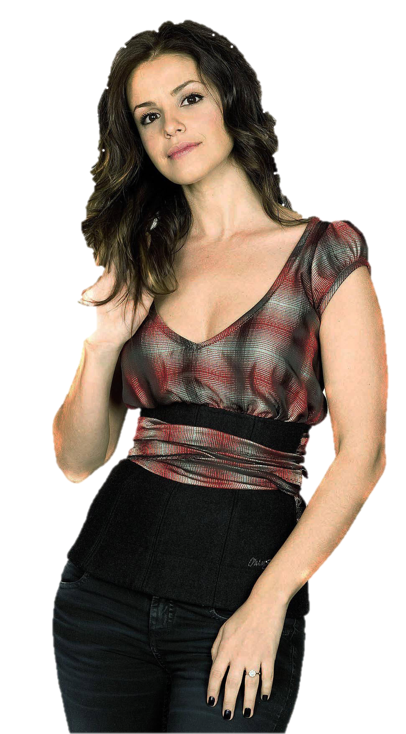

Imagen original
Así quedará

Slide 3
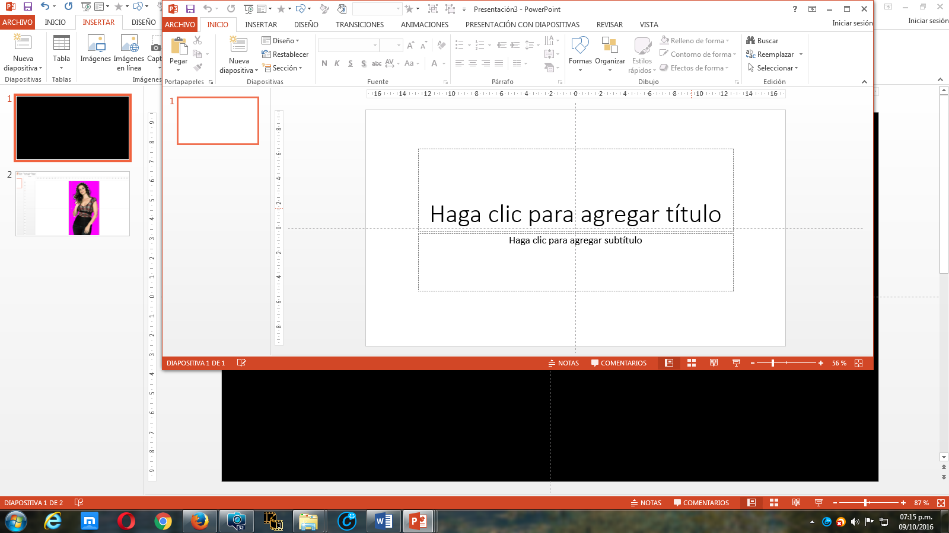
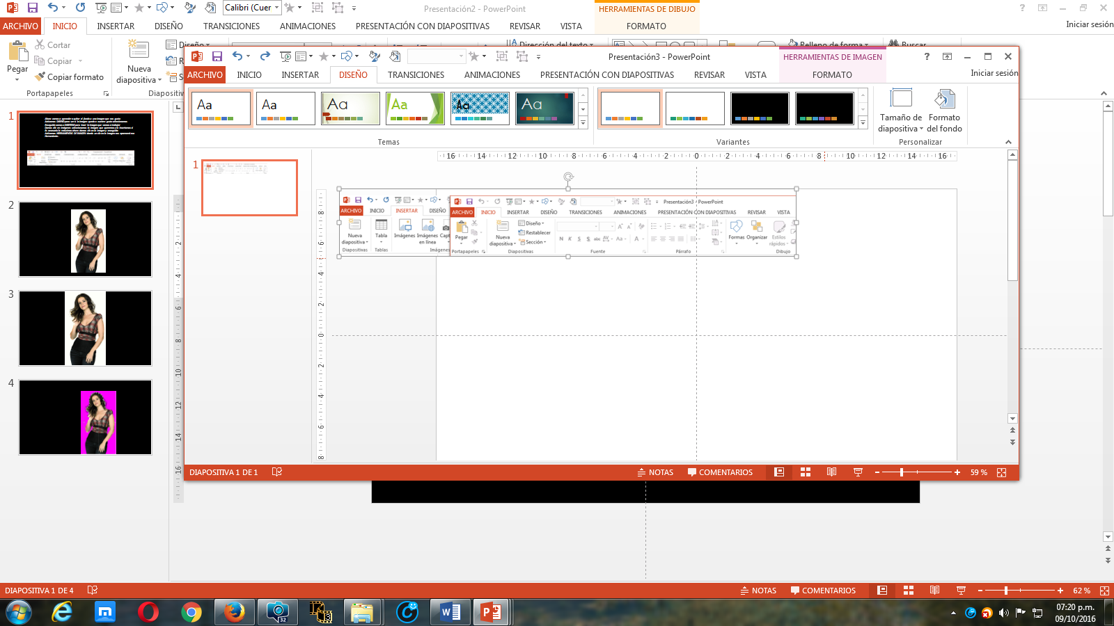
Ahora vamos a aprender a quitar el fondo a una imagen que nos gusto
Activamos DISEÑO para apreciar si la imagen queda a nuestro gusto
Se verá esto seleccionamos el negro

Slide 4
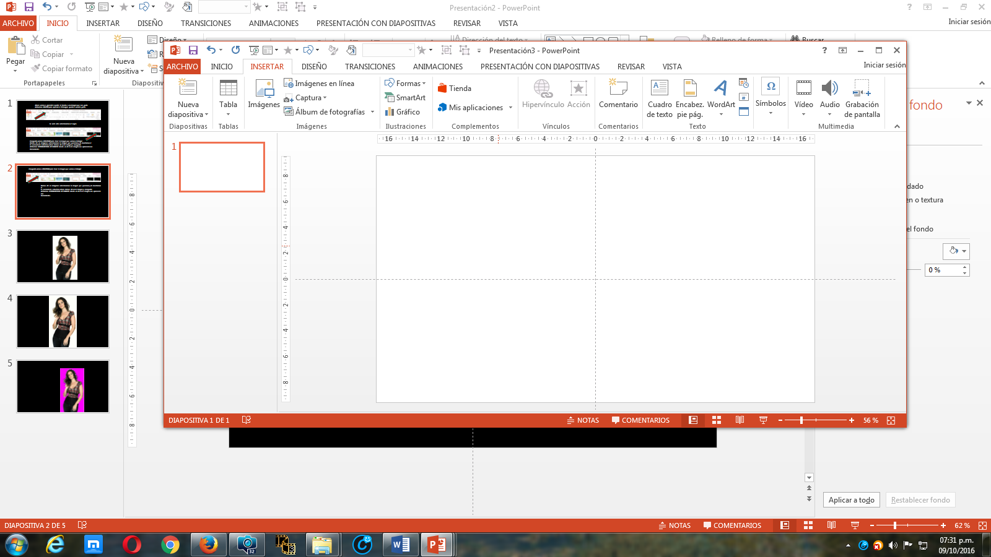
Enseguida vamos a INSERTAR para traer la imagen que vamos a trabajar
Ahora ya activado INSERTAR nos aparecerá debajito de INSERTAR…(imágenes)
Damos clic en imágenes seleccionamos la imagen que queremos y la insertamos

Slide 5
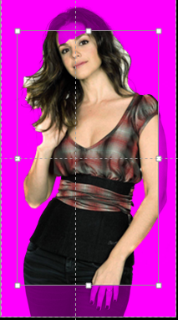
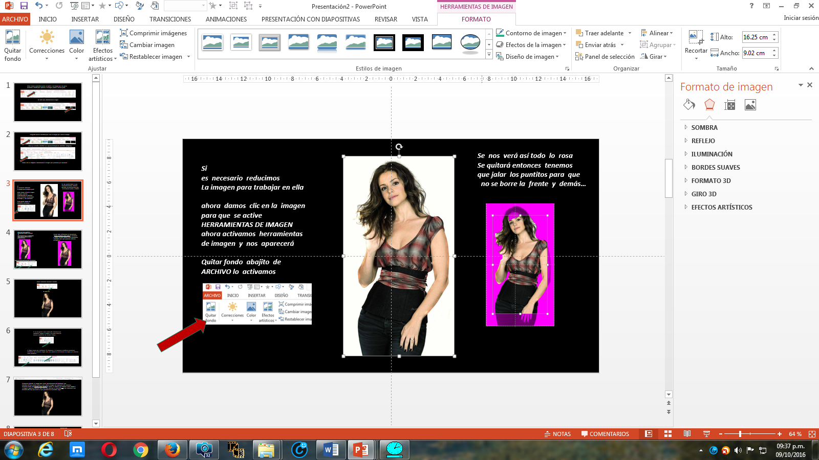
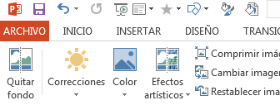
Si
es necesario reducimos
La imagen para trabajar en ella
ahora damos clic en la imagen para que se active HERRAMIENTAS DE IMAGEN ahora activamos herramientas de imagen y nos aparecerá esto.
Se nos verá así todo lo rosa
Se quitará entonces tenemos
que jalar los puntitos para que
no se borre la frente y demás…
Quitar fondo abajito de ARCHIVO lo activamos

Slide 6
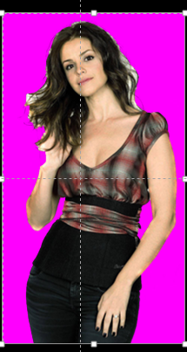
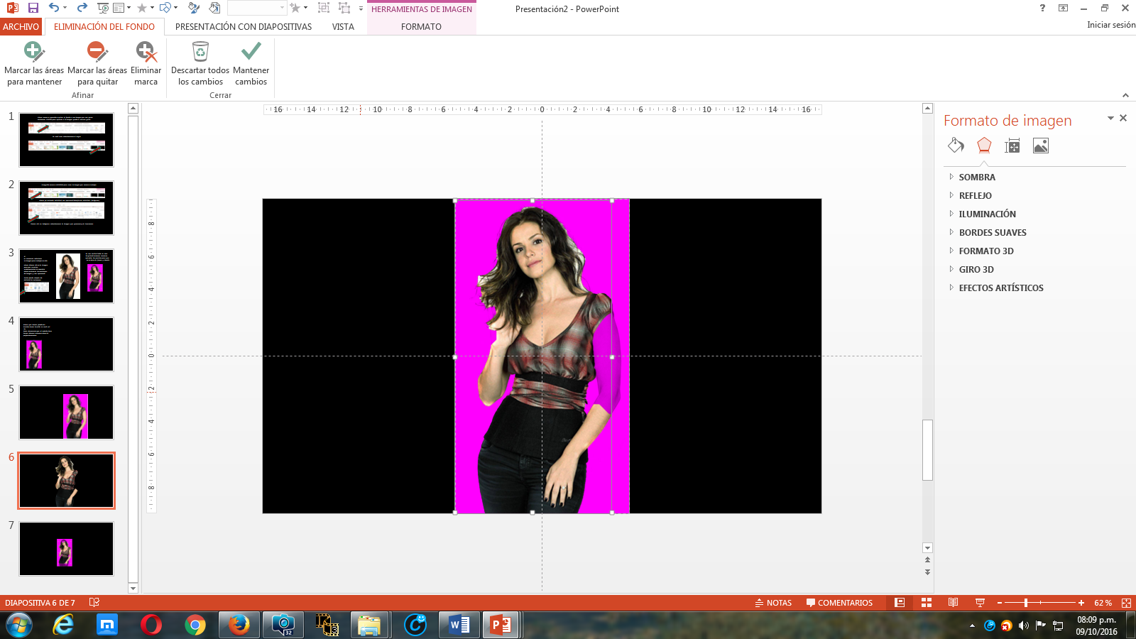
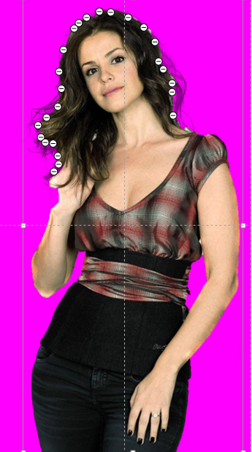
Ahora que hemos jalado los
Puntitos hasta la orilla se verá así
Se
Nota claramente que el cabello tiene
Partes blancas entonces ahora la
perfeccionaremos
En este caso utilizaremos la herramienta
marcar las áreas para quitar la activamos
y saldrá un como lapicito con el punteamos
alrededor de lo que queremos eliminar
Se verá así.
Cuando activamos quitar fondo aparecieron estas herramientas

Slide 7
Ahora activamos mantener cambios
Se verá así

Slide 8
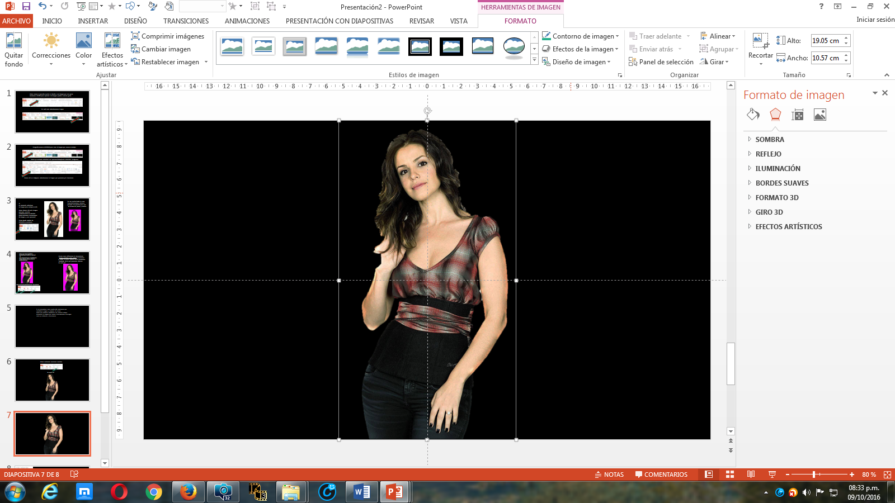
Si no nos gustara como quedo sólo tendremos que restablecer imagen y empezar de nuevo, hasta que
estemos satisfechos con nuestro trabajo…
Si llegara a pasar que cambiamos de diapositiva y la queremos restablecer nuevamente
Tendremos que activar la imagen para que aparezca la herramienta de imagen y ya entonces
Poder restablecer….

Slide 9
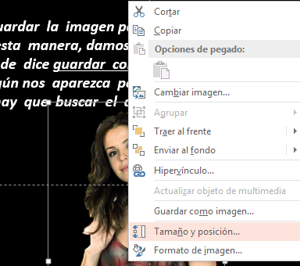
Si queremos guardar la imagen para usarla posteriormente solo tendremos que
Guardarla de esta manera, damos un clic sobre la imagen nos aparecerá una ventana y
Activamos donde dice guardar como imagen ……Ahora se abrirá otra ventana (diapositiva siguiente)

Slide 10
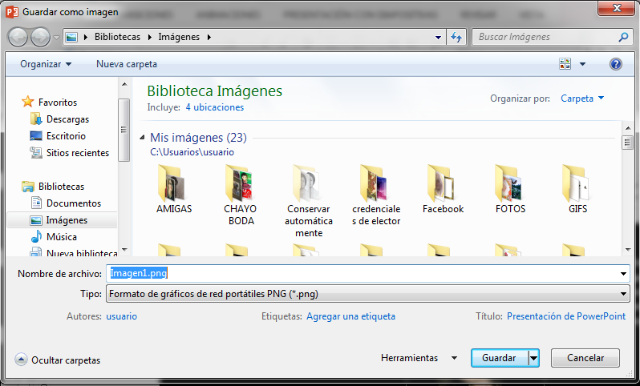
Aparece esto
Aquí podemos cambiar el nombre
Esta extensión es la que necesitamos
png
Si acaso tuviera otra extensión aquí se le cambia
Abriendo la pestañita negra
yuls.970@Gmail.com
Cuando ya todo este bien le decimos guardar y listo…!

Slide 11









¿Te ha gustado?
Puedes ver más entrando
Aquí
Además puedes recibir powerpoints en tu correo electrónico suscribiéndote aquí:
Esta presentación powerpoint ha sido creada y compartida única y exclusivamente para mispps.com

